Slide 1
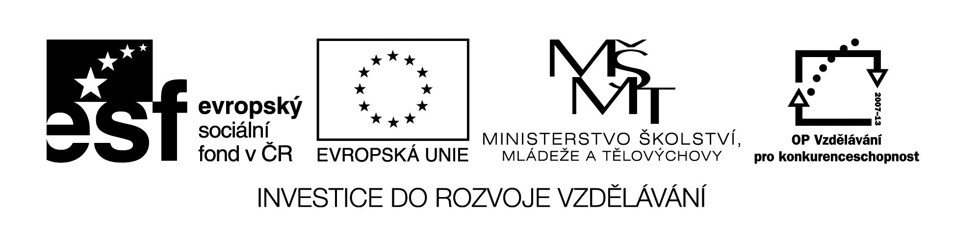
Název školy: Střední průmyslová škola, Ostrava - Vítkovice, příspěvková organizace
Autor: Mgr. Lenka Hrušková
Datum: 2. 8. 2012
Název: VY_ 32 _INOVACE _6.1.17
Číslo projektu: CZ.1.07/1.5.00/34.0125
Téma: Územní expanze Přemysla II. a Václava II.
Anotace: Prezentace slouží k zopakování probraného učiva. Studenti si písemně i ústně procvičí poznatky o posledních Přemyslovcích.

Slide 2
Přemysl Otakar II. (1253 – 1278)
Král železný a zlatý – nová území připojena sňatkovou politikou i vojenskými výboji.
Sňatkem se škaredou Markétou Babenberskou získal Rakousy, později se s ní rozvedl, ale to už měl 3 levobočky s Anežkou z Kuenringu.
Získal Uhry (území dnešního Maďarska):
1260 bitva u Kresenbrunnu – vítězství nad vojsky Bély IV. – zisk Štýrska, sňatek s vnučkou uherského panovníka Kunhutou.

Slide 3
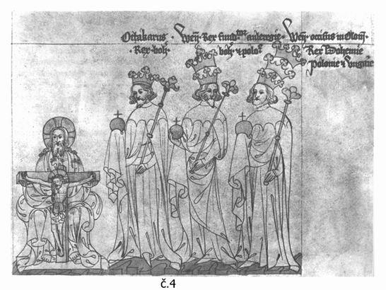

Slide 4
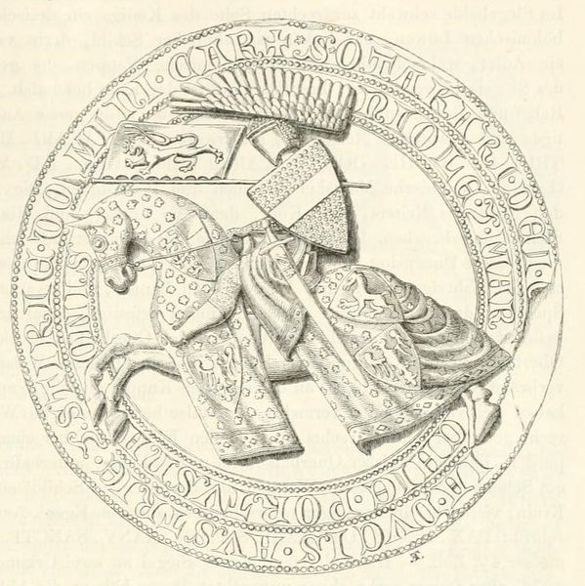

Slide 5
Přemysl Otakar II. (1253 – 1278)
Území Českého státu za jeho vlády:
Země české a rakouské
Štýrsko
Korutany
Kraňsko
Na vrcholu jeho moci dosahovalo jeho území až k Jaderskému moři.
Snaha získat císařskou korunu – narazil na silnějšího protivníka Rudolfa Habsburského – 1278 bitva na Moravském poli – smrt Přemysla Otakara II.

Slide 6
Václav II. (1283 – 1305)
Syn Přemysla Otakara II. a Kunhuty.
V době smrti svého otce sedmiletý. Jeho poručníkem se stal Ota Braniborský – Václav internován na hradě Bezděz. Pod tlakem české šlechty po 5 letech propuštěn a dosazen na český trůn.
Zpočátku ovlivňoval jeho rozhodnutí mocný jihočeský šlechtic Záviš z Falkenštejna – 2. manžel Kunhuty, později ho nechává Václav II. popravit.

Slide 7
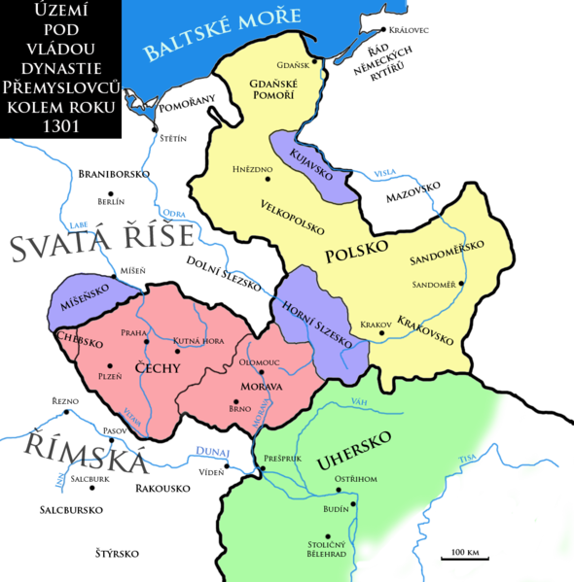
Míšeňsko, Horní slezsko, kujavsko v lenní závisloslti

Slide 8
Václav II. (1283 – 1305)
Sňatek s Gutou Habsburskou, po její smrti manželství s polskou princeznou Eliškou Rejčkou – roku 1300 zisk polské koruny.
Roku 1300 mincovní reforma – zavedení pražského groše – obrovské bohatství pramenící z nalezišť stříbra v Kutné Hoře.
Umírá na tuberkulózu, pochován ve Zbraslavském klášteře.

Slide 9
Václav III. (1305 – 1306)
Vlády se ujímá ve svých 16 letech.
Více než vládě se věnoval radovánkám.
Ztrácí uherskou korunu.
Ve snaze zabránit ztrátě polské koruny uskutečnil vojenské tažení – v Olomouci zavražděn – příčiny ani vrahy se nepodařilo odhalit.
1306 – vymření rodu Přemyslovců po meči.

Slide 10
Vypracovala Mgr. Lenka Hrušková
Seznam zdrojů:
http://commons.wikimedia.org/wiki/ [cit. 2012-08-02]
Mapa: http://commons.wikimedia.org/wiki/ Mozzan
[cit. 2012-08-02]
MAREK,Jaroslav a kol. České a československé dějiny. 1.vyd. Praha. Fortuna, 1991. ISBN 80 – 85298-29-5.

